Slide 1
Hammarö Basket FRAMÅT, GEMENSKAP och KVALITET
2020-2021-2022

Slide 2
Dagordning Coachmöte 9 maj 2021
10:00 Start och information/reflektioner över säsongen
10:20 ca Gruppdiskussioner i mindre grupper. Basketkul, EB-lag, Seriespelslag ungdom, Senior
10:45 Återsamling samt MENTI
10:55 Avslutning

Slide 3
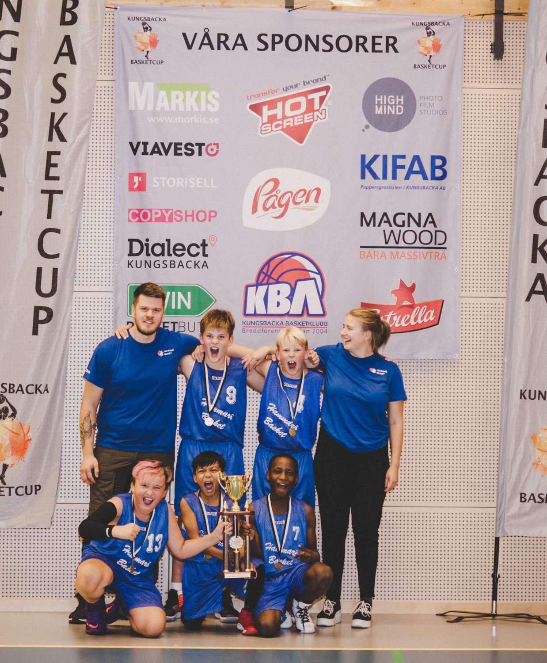
Säsongen 2020-2021
Medlemsrekord 280 medlemmar. Ökning med 60%
NY HALL – Hammarhallen B
Coachrekord – 31 coacher.
Utbildningar – INTRO och GRUND påbörjat/avslutat av över 75% av coacherna.
MÅL?? – Sveriges trevligaste basketklubb med Sveriges mest välutbildade och eftertraktade ledare! ☺

Slide 4
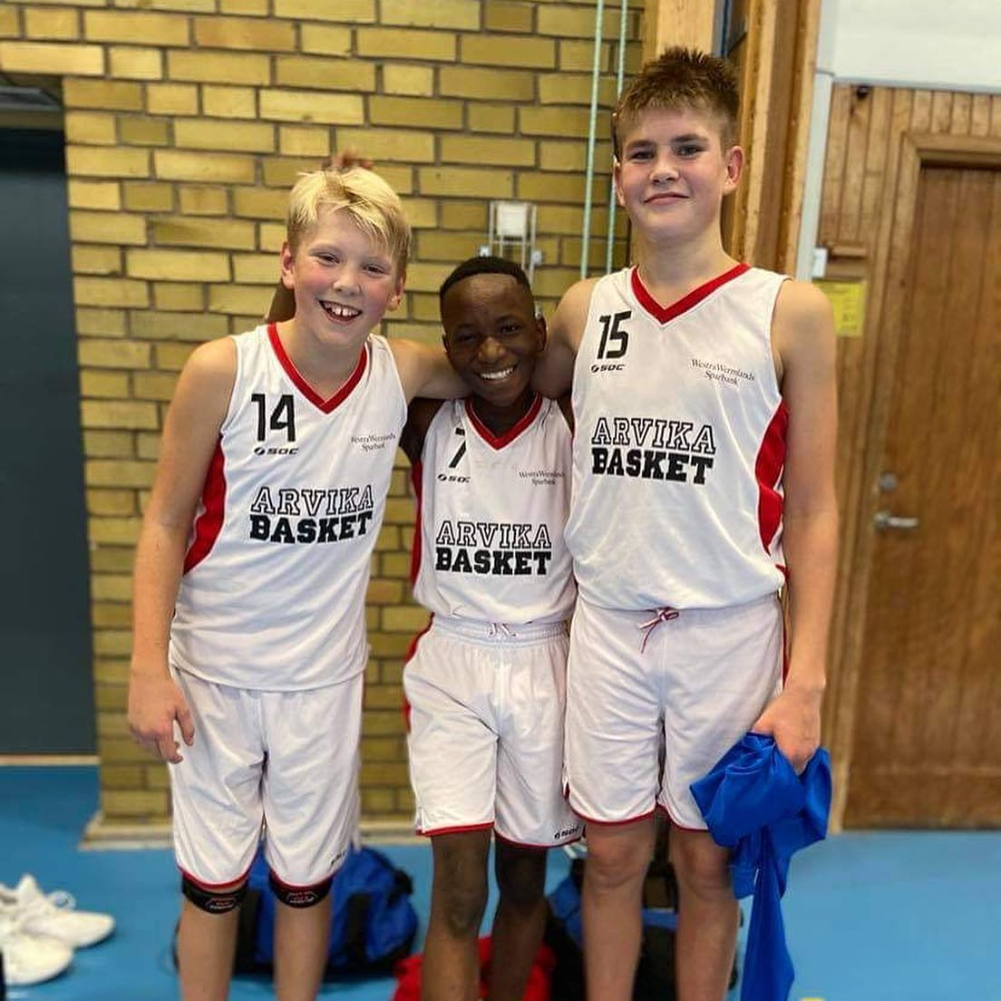
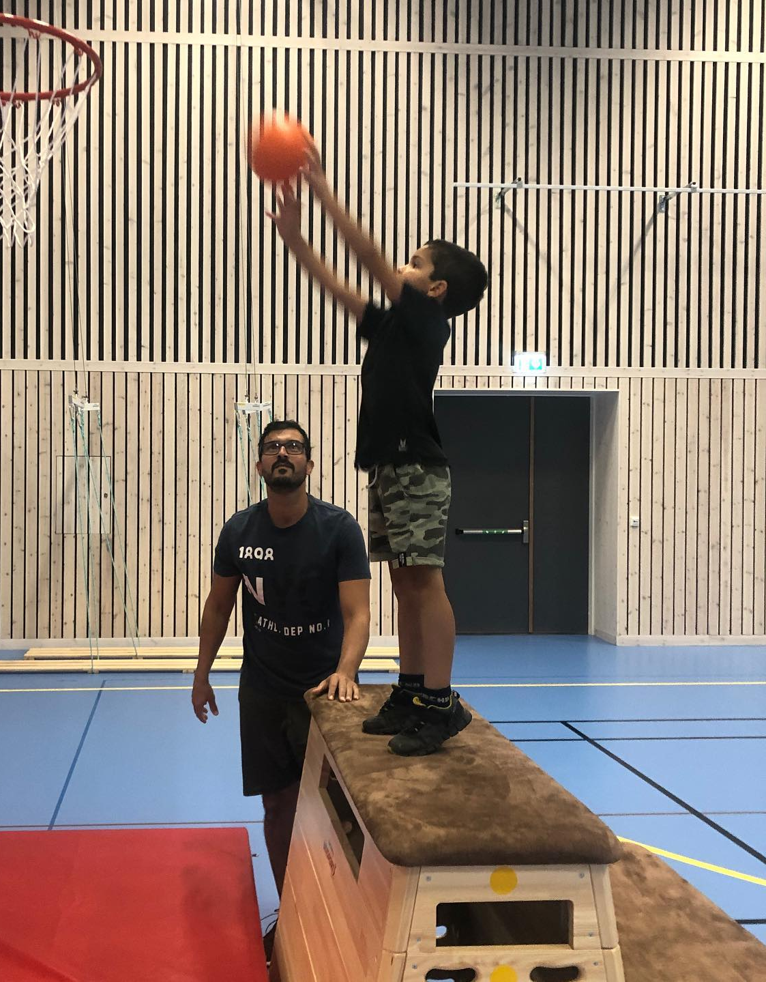
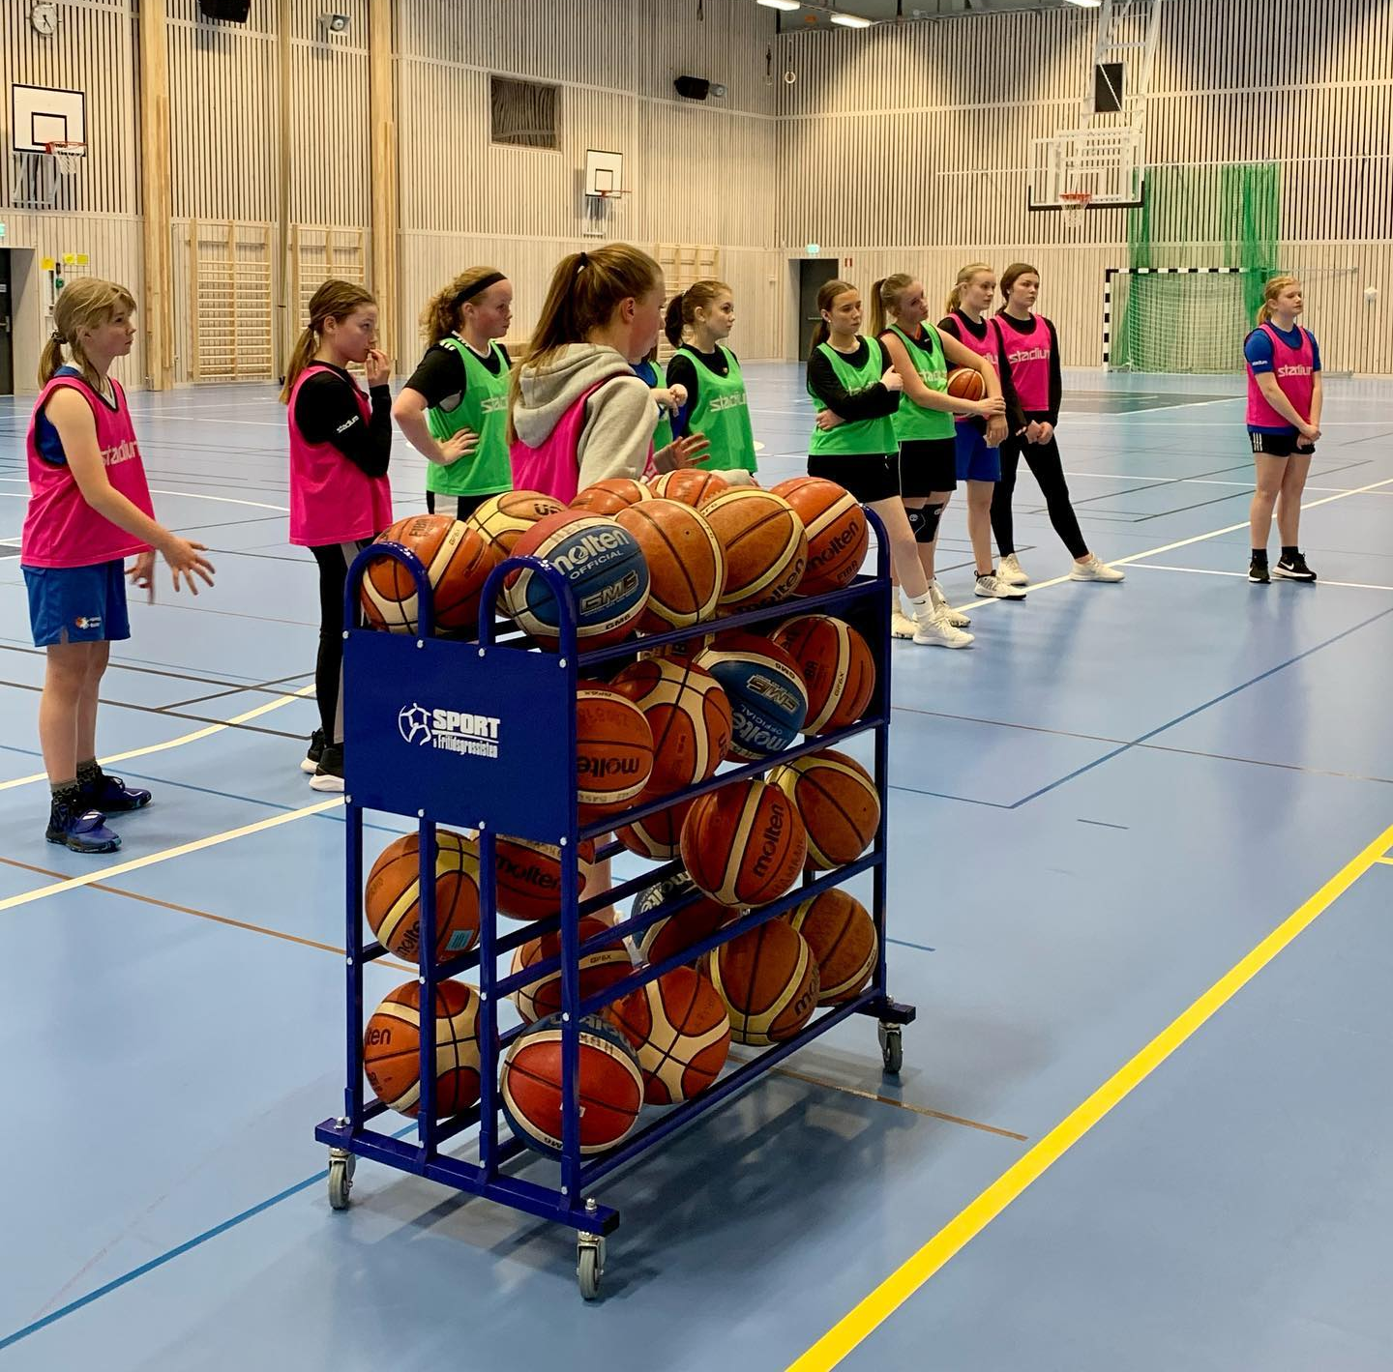
Basketkul 15/16 och 13/14, Summerchallenge, Samarbete m Arvika, Motionsbasket, tre seniorlag… plus alla 9-10 ungdomslag… … trots Corona.

Slide 5
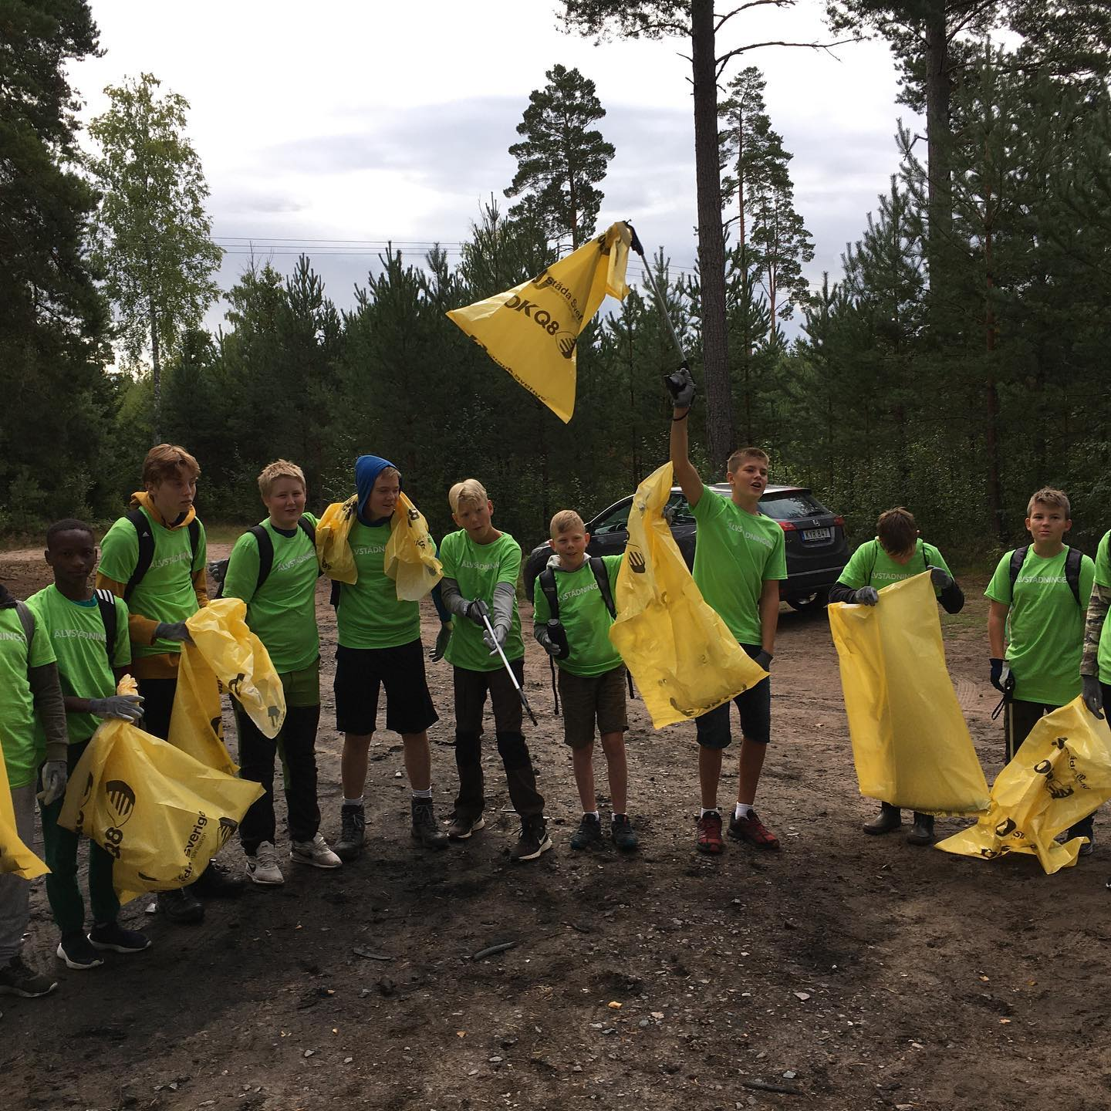
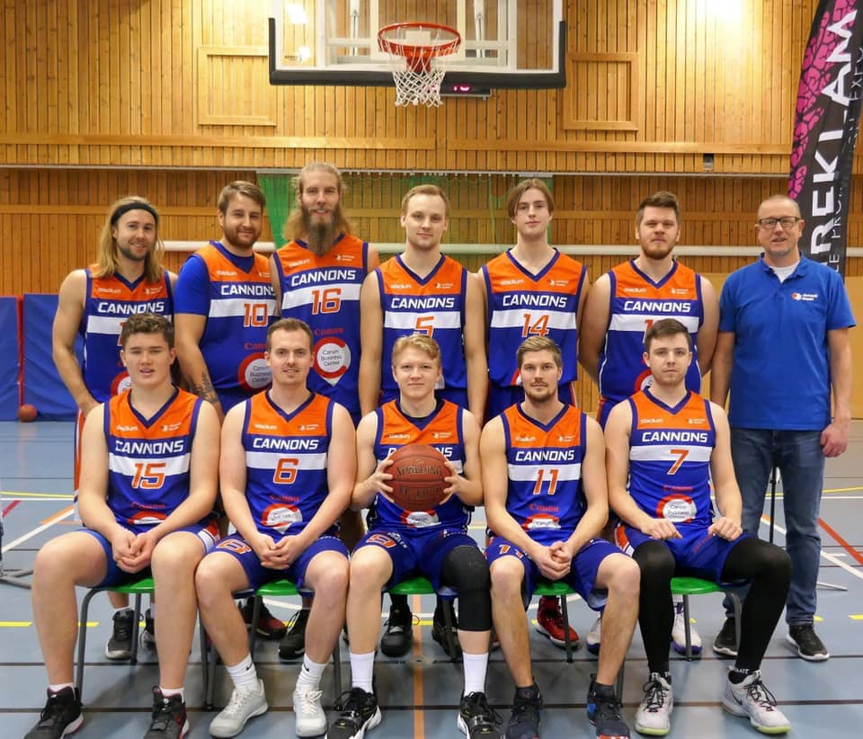
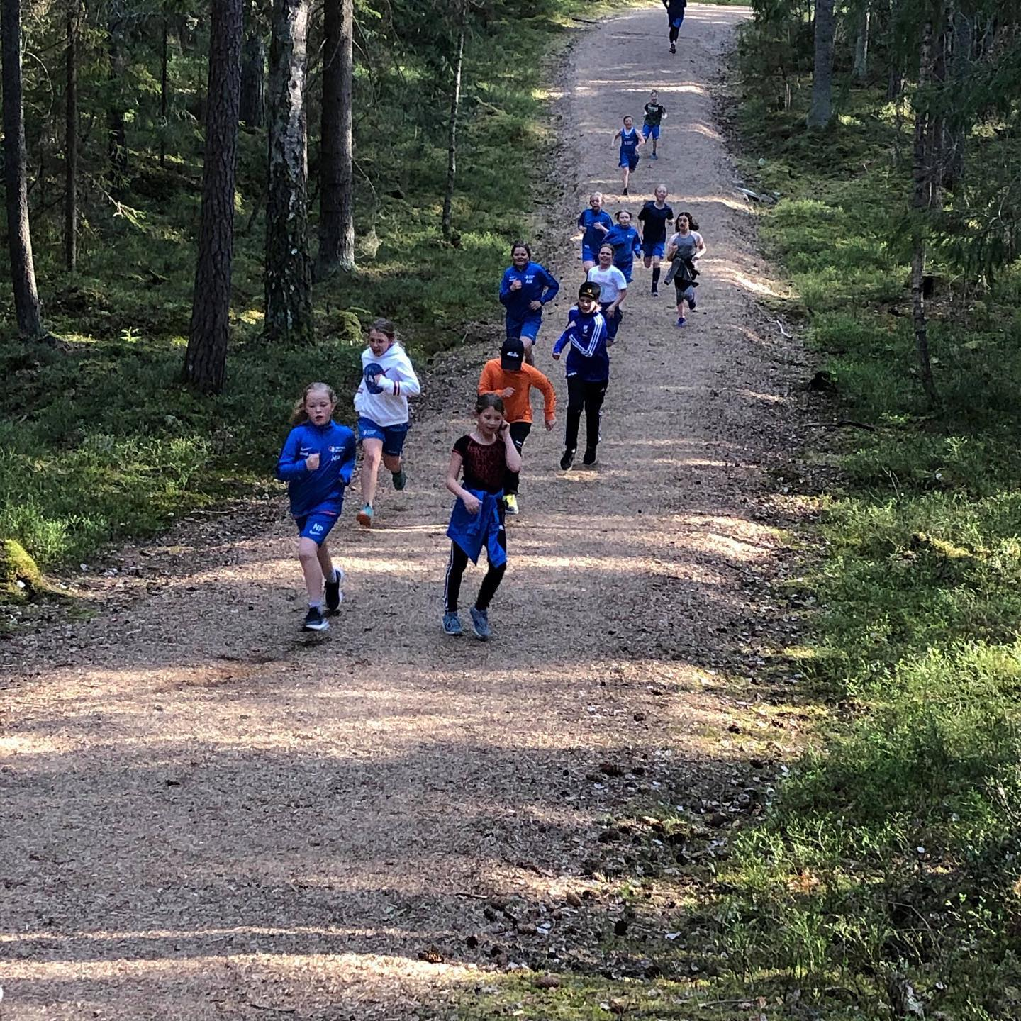
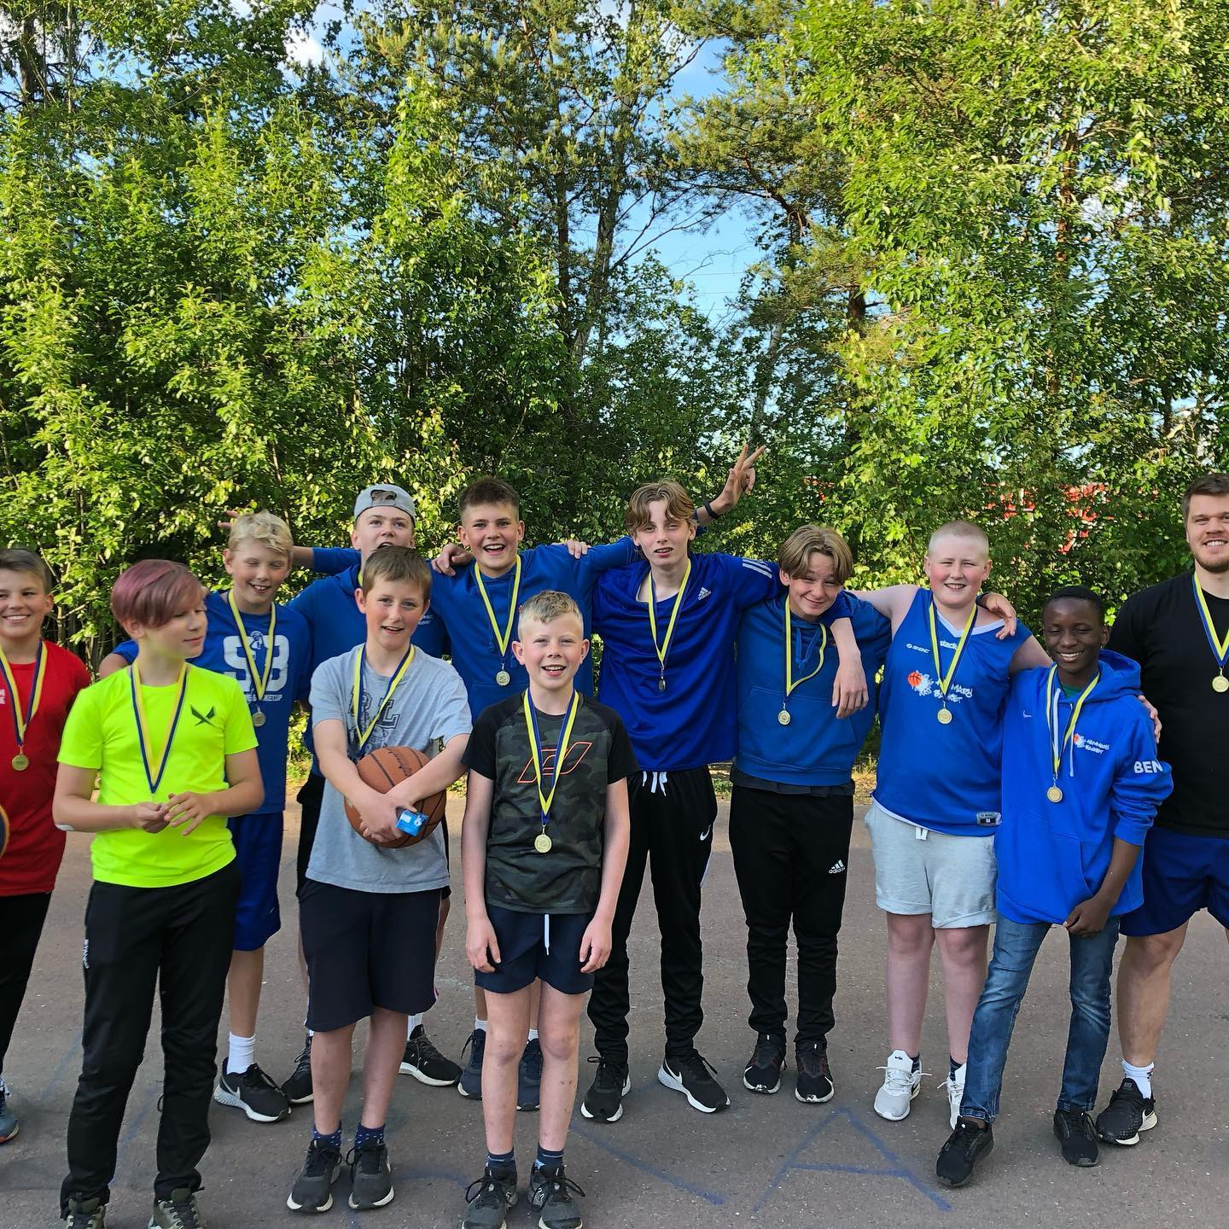
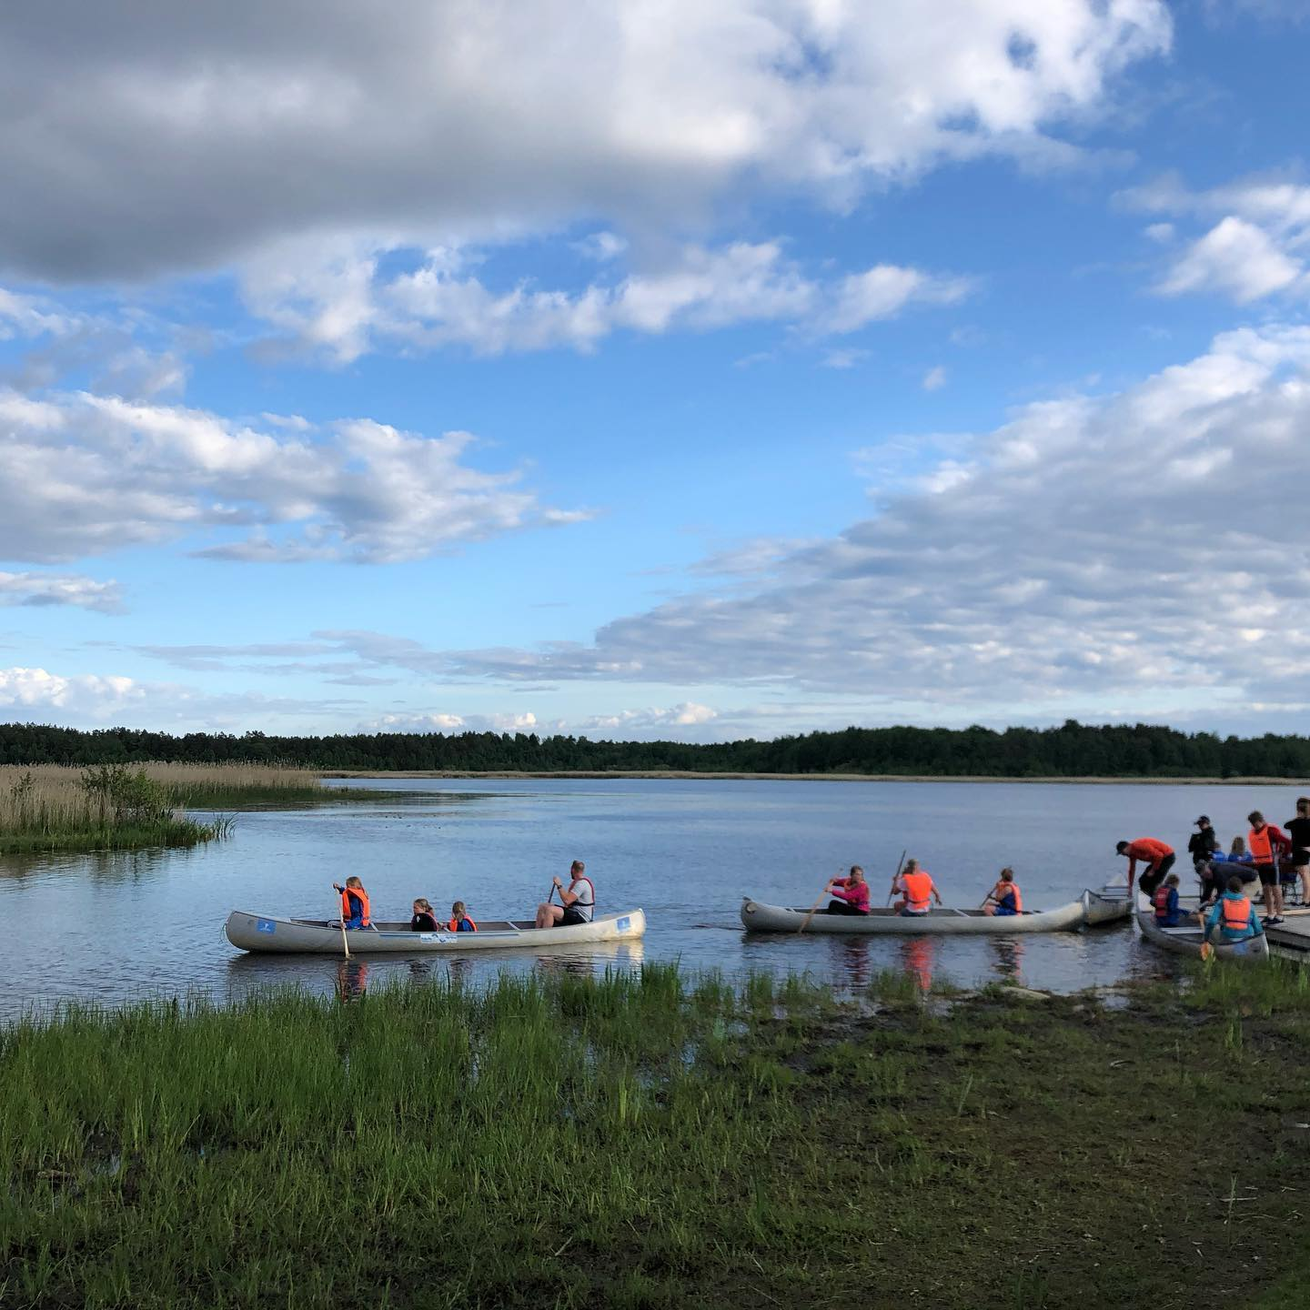
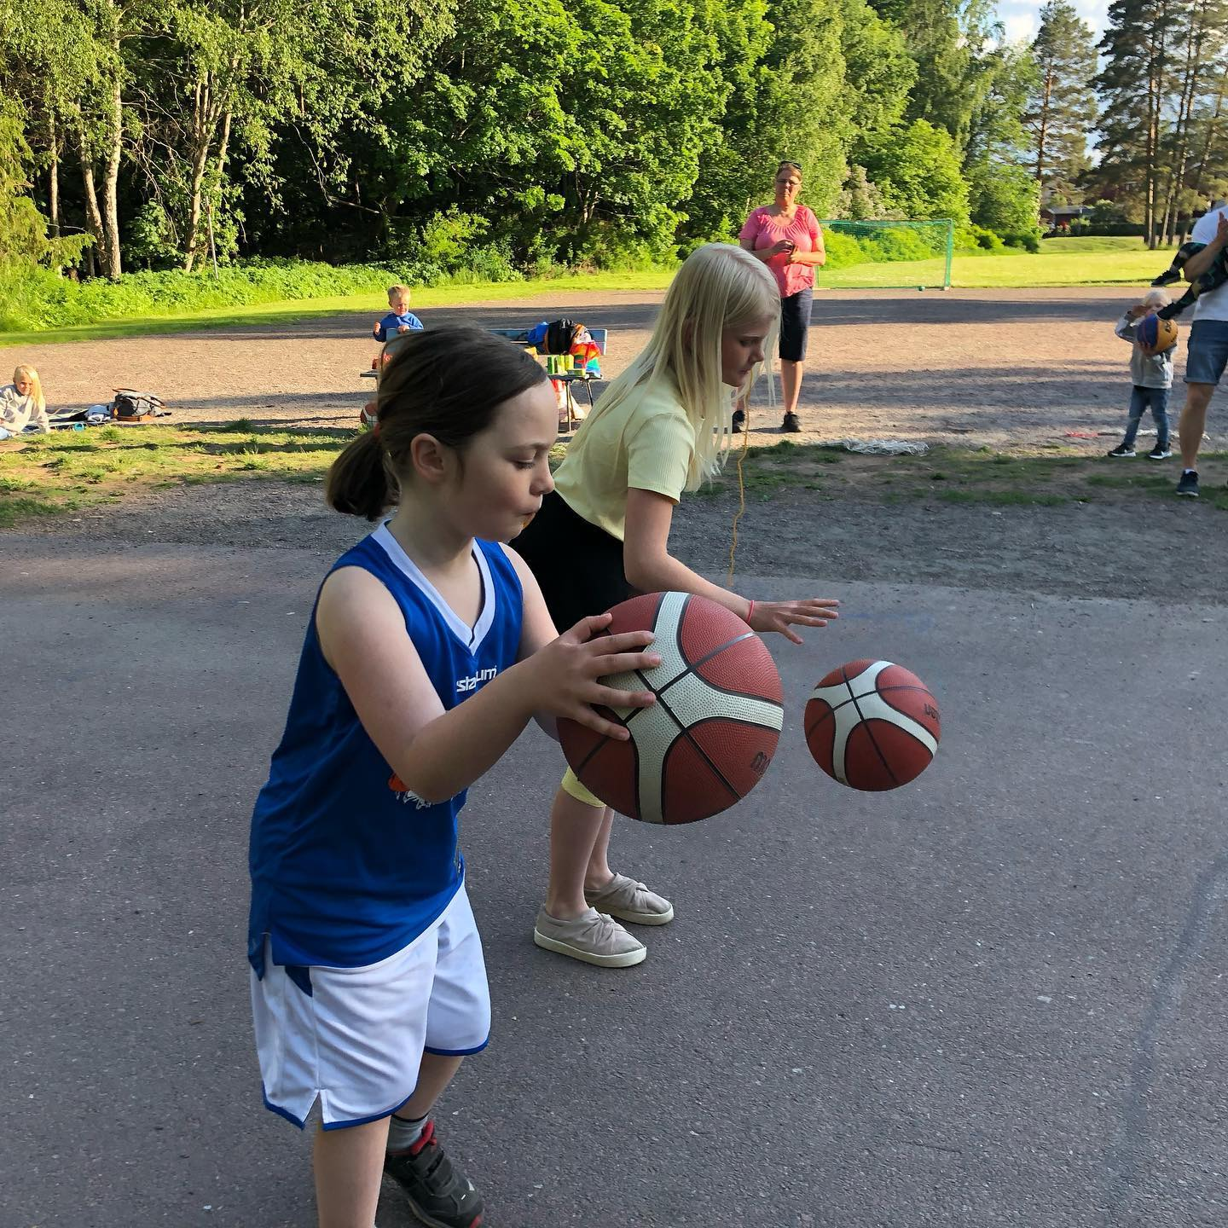
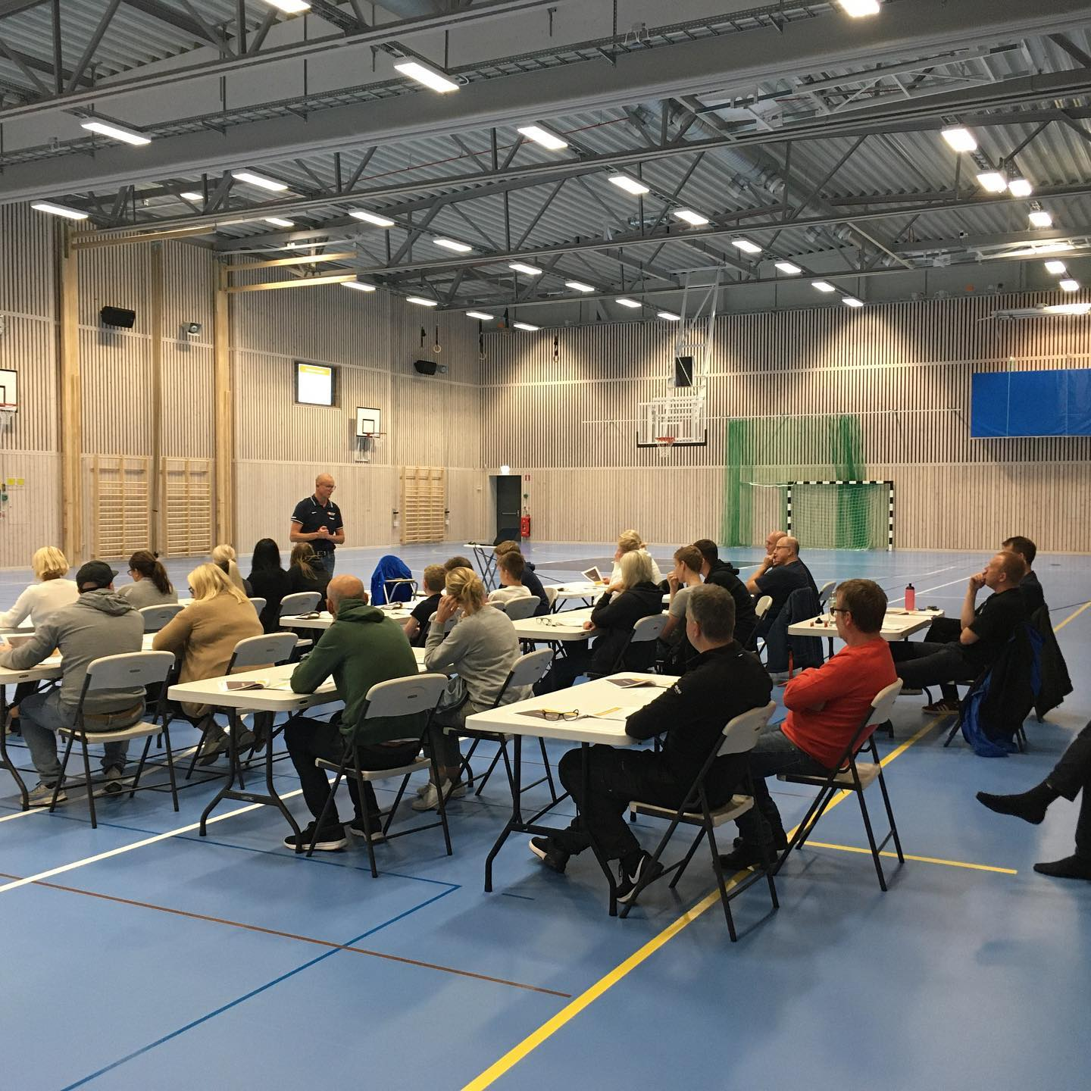
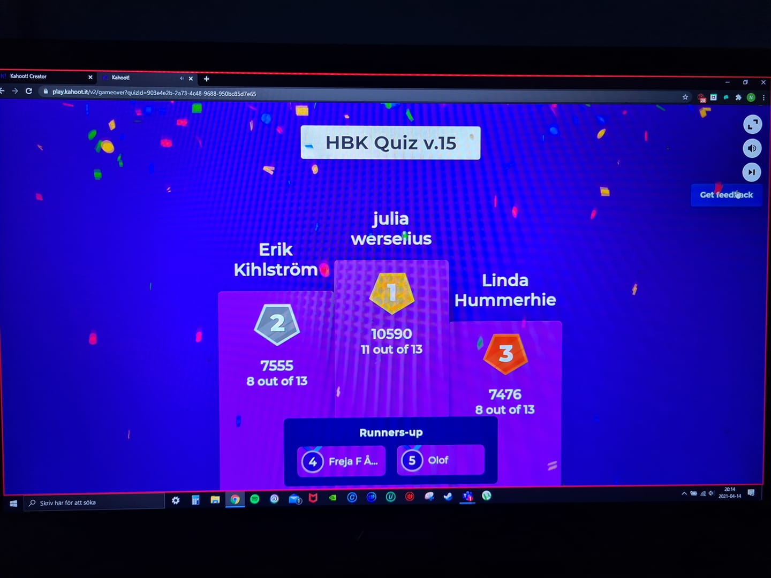
Städa Sverige, utomhusträning, avslutningar, kanotbasket,sekretariatsutbildning,kahootliga….

Slide 6
Tankar/reflektioner över säsongen?

Slide 7
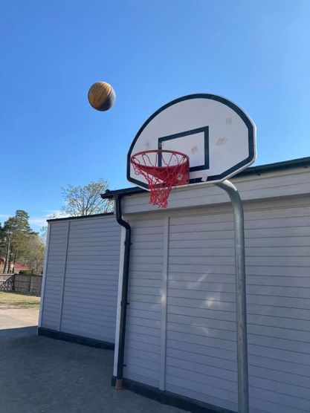
Sommaren 2021
Nothing But Net – röda nät och Google Maps
Sommarbasket – tre veckor. Vecka 24, 25 och 32. Basket och coacher, LOKA-dryck och bollar på plats!
3x3 – distriktsturneringar. 19-20 juni och 14-15 augusti
NYTT utomhusgolv inköpt via stipendium och bidrag från bla SBBF
Skövde BasketCup 20-22 augusti
Säsongsstart med KICKOFF för alla lag i början av september.

Slide 8
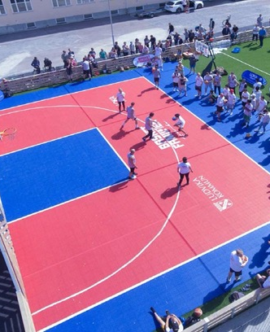
TURNERINGSUPPLÄGG
STRUKTUR:
FRISTÅENDE grundturneringAR
ingen "serie”
Anmälan till varje grundturnering
Till ev finalturnering kvalificerar sig lag från grundturneringarna
Befintliga alt tillfälliga utomhusplaner (reservhall)
SPELSCHEMA:
10 minUTER rullande MATCHtid
MATCHSTART VAR 15:E minUT
8 lag/klass
min 4 matcher/LAG
2 grupper om 4 i vardera
SEMIFINAL, FINAL, (INGEN MATCH OM 3:E PRIS PLACERINGSMATCHER GR 3:ORNA, GR 4:ORNA
Tot 17 matcher = 4h15 min speltid
Två spelplaner 2,5 h/KLASS inkl INFO/UPPVÄRMNING
8 KLASSER = 20 TIMMAR = 2 TURNERINGSDAGAR

Slide 9
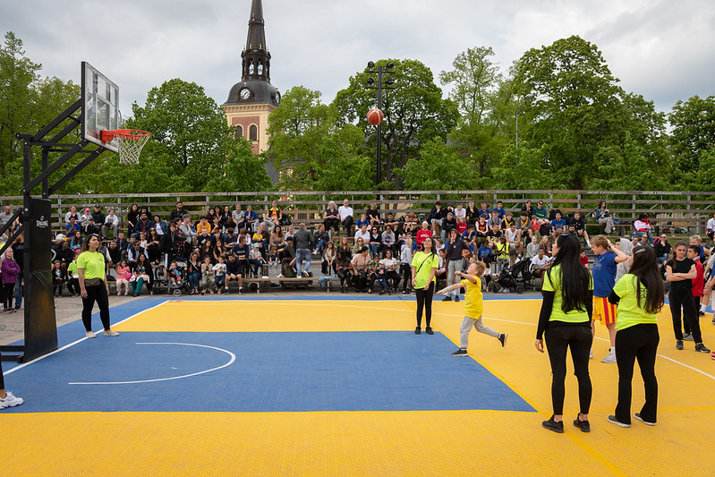
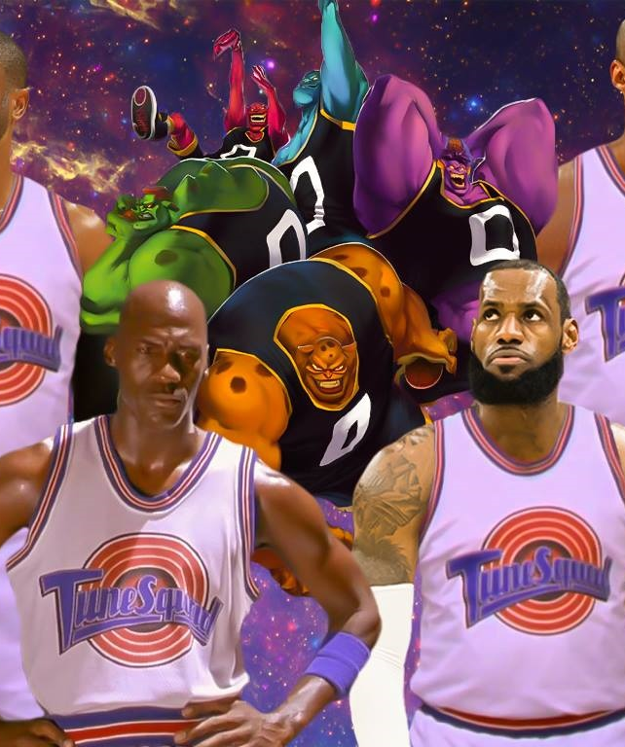
SPACE JAM PÅ ALLA 3X3-TURNERINGAR • Schemalagd programpunkt/TÄVLING vid alla turneringar • Min 1 ggr/turneringsdag
• Speluppehåll görs under ett Space Jam
• Speakern annonserar
• DJ spelar jingel eller soundtrack
• Priset i tävlingen 2 biobiljetter till filmen samt Space Jam 2 Merchandise
EXPONERINGSMATERIAL SPACE JAM Möjlighet för lag att BLI Tune Squads

Slide 10
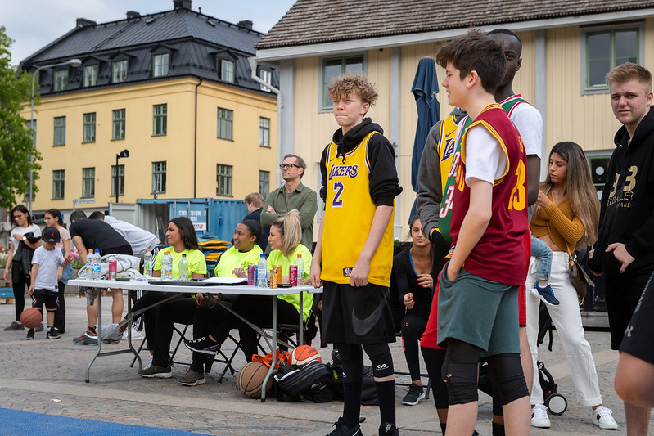
ARRANGÖRENS ANSVAR
Tillsätta Funktionärer
Boka reservhall
Hämta upp utrustning hos BDF
Följa lathund för arrangemang (ex fotografering)
Incheckning spelare eventmaker
Ev ersätta domare/ev funktionärer (upp till BDF att besluta)
DJ (helst) eller spellista
Bord, stolar, tält till tävlingskansli
Handsprit
Säkerställa tillgång till arena/ev tillstånd
Genomföra partneraktiveringar

Slide 11
ARRANGÖRSFörening
ARRANGÖRSBIDRAG: 5000 KR/TURNERING (2500 KR/HELDAG) Beroende på storlek av 3x3 sommaren i bdf.
2 garanterade platser i varje klass.
Intäktsmöjligheter – - Kiosk - försäljning - Partner/Sponsorintäkter (ej konflikt med BDFs partners)

Slide 12
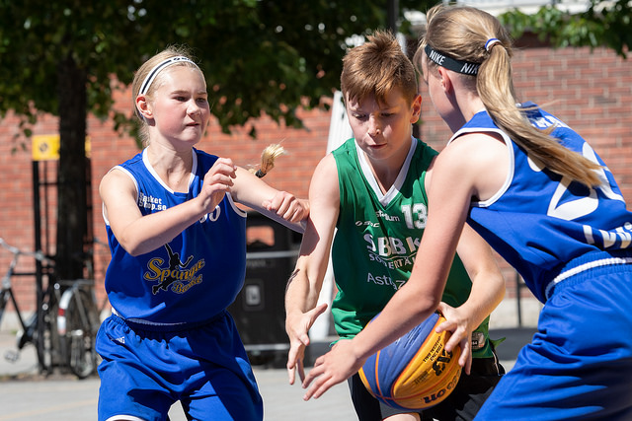
Anmälande FÖRENINGENS ANSVAR
Anmäla lag
FÖRRegistrera spelare I LAGEN
Säkerställa närvaro (Inga No-Shows)
Betala anmälningsavgift
Informera spelarna om att ha med såväl en ljus som mörk tröja till turneringen
SPELARENS ANSVAR
Ha en registrerad spelarprofil för 3x3
Infinna sig i tid för tävlingsinformation
Ta med en mörk resp ljus tröja till turneringen

Slide 13
Säsongen 2021/22 Start september 2021 Säsongsstart med KICKOFF för alla lag i början av september. Kungsbacka basketcup 10-12 september Seriespel i MSV för ungdomslag – start sept/okt EBC-sammandrag – start okt Basketkul – start okt Seniorlag – start sept/okt Motionsbasket
RM/USM – samarbete med Arvika
https://www.basket.se/globalassets/mellansvenska-basketbolldistriktsforbund/dokument/tavling/2021-2022/tidsplan-msbdf-2021-2022-ver.2.pdf

Slide 14
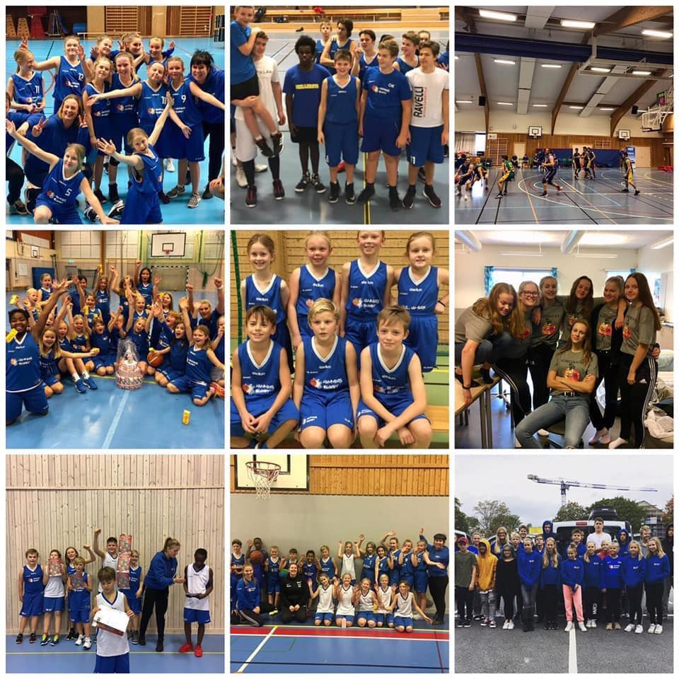
Gruppdiskussion 1. Vilka lag har vi med vilka coacher i just er grupp? 2. Önskemål inför säsongen? Cuper? Ledarhandbok? Gemensamma aktiviteter? 3. Vad/vilka behövs kring ert lag? Tänk alla delar kring kommunikation, matcher, träning etc…
ÅTERSAMLING 10:45
MENTI

